Slide 1
分布式通信与协同

Slide 2
数据编码传输
数据编码概述 - 在分布式系统中需要处理大量的网络数据,为了加快网络数据的传输速度,通常需要对传输数据进行编码压缩
一般来说,数据压缩主要是通过数据压缩编码来实现的。在给定的模型下通过数据编码来消除冗余，大致有以下3种情况
信源符号之间存在相关性
信源符号之间存在分布不等概性
利用信息内容本身的特点(如自相似性)

Slide 3
数据编码传输
目前比较认同的、常用的数据压缩的编码方法大致分为两大类
冗余压缩法或无损压缩法 - 这类压缩方法只是去掉数据中的冗余部分,并没有损失熵,而这些冗余数据是 可以重新插入到原数据中的
熵压缩法或有损压缩法 - 这类压缩法由于压缩了熵,也就损失了信息量,而损失的信息是不能恢复的

Slide 4
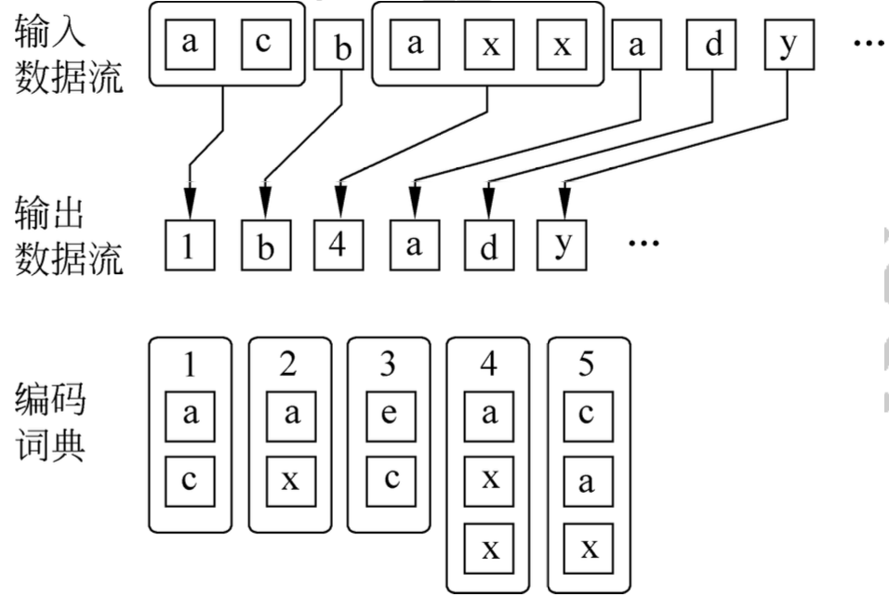
LZSS算法
LZSS算法属于字典算法,是把文本中出现频率较高的字符组合做成一个对应的字典列表,并用特殊代码来表示这个字符
LZSS算法的字典模型使用自适应方式,基本的思路是搜索目前待压缩串是否在以前出现过

Slide 5
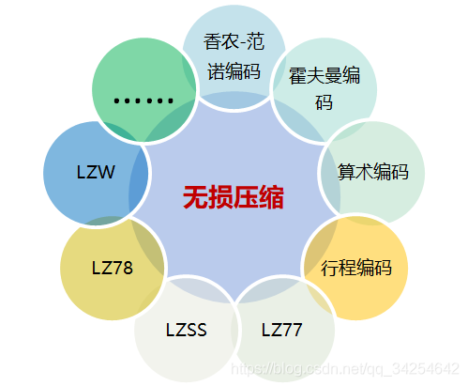
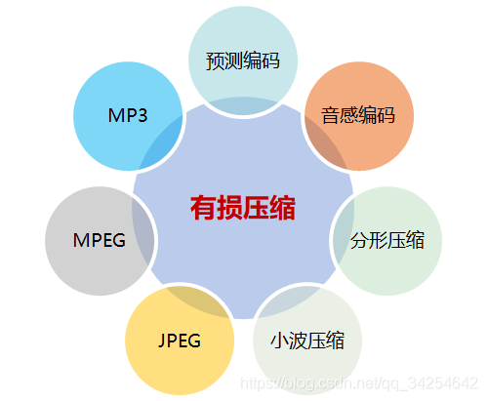
数据压缩的分类

Slide 6
数据压缩的分类
无损压缩：完全还原被压缩的数据，适用于普通文件和可执行文件等不能容忍数据丢失的场合，压缩率比较小。
有损压缩：不能完全还原被压缩的数据，适用于多媒体文件等可容忍一定数据丢失的场合，压缩率比较大。
为什么数据压缩分为这么多的种类，统一用一种压缩算法不行吗？当然是不行的，因为面向不同的应用场合是有不同的应用需求的，一种算法在这种场合好用并不代表在另外一个场合就一定也好用，
既然分为那么多的种类，就必然需要一些定性的指标来评判一个压缩算法的好坏。

Slide 7
压缩比：压缩前的数据大小和压缩后的数据大小之比。
数据质量：无损压缩不存在数据质量问题，而有损压缩数据失真情况很难量化，只能对测试的数据进行估计。
软硬件系统：有些硬件系统有数据压缩模块，与软件系统相比速度快更快。但软件系统灵活度更高。
压缩/解压速度：不同场合对速度性能有不同的要求。

Slide 8
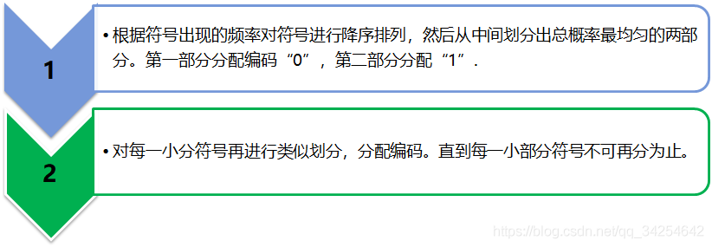
压缩编码：香农-范诺编码(Shannon–Fano coding)
（1）香农-范诺编码(Shannon–Fano coding)
最早阐述和实现“从上到下”的熵编码方法的人是Shannon(1948年)和Fano(1949年)，因此称为香农-范诺(Shannon- Fano)编码法。编码步骤如下：

Slide 9
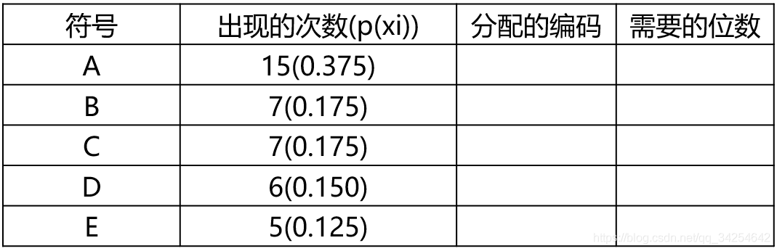
压缩编码：香农-范诺编码(Shannon–Fano coding)
编码举例：现有A，B，C，D和E共5类符号，出现的次数如下表，试着对这40个符号进行香农范诺编码：

Slide 10
压缩编码：香农-范诺编码(Shannon–Fano coding)
通常情况下每个符号需要用3个比特位来编码表示，现在对这些符号进行香农-范诺编码。
①根据符号出现的概率对符号进行降序排列后，分出最均匀的两部分，然后在中间画一条红线分开两部分。可能有人会问最均匀是怎么判定的，简单的一个判定就是这两部的“出现次数”差值最小。举个例子，从B和C间划开两部分后第一部分“出现次数”为15+7=22，第二部分为7+6+5=18，差值为22-18=4；若从C、D间划开两部分后第一部分“出现次数为”15+7+7=29，第二部分为6+5=11，差值为29-11=18；显然从B和C间划开是差值最小的，所以从这里划开。

Slide 11
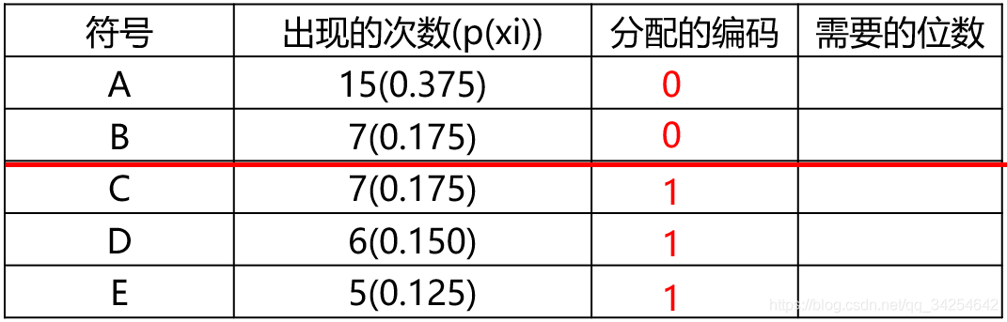
压缩编码：香农-范诺编码(Shannon–Fano coding)
划开两部分之后第一部分分配一个比特位0，第二部分分配一个比特位1，如下表所示：

Slide 12
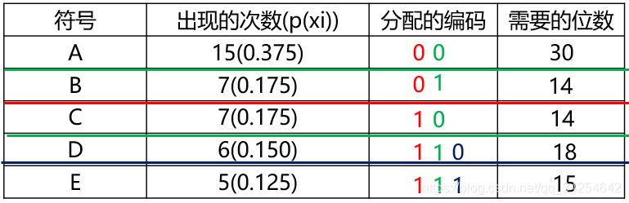
压缩编码：香农-范诺编码(Shannon–Fano coding)
②以此类推，将上一次分出来的各部分再进行划分，继续分配相应的比特位，于是可以得到如下的表格：

Slide 13
压缩编码：香农-范诺编码(Shannon–Fano coding)
③于是得出了每个符号应该分配的编码A（00）、B（01）、C（10）、D（110）、E（111），接下来就可以对比一下压缩性能了。
压缩前编码位数：N1 = 40 x 3 = 120
压缩后编码位数：N2 = 30 + 14 + 14 + 18 + 15 = 91
压缩率： (120-91) / 120 ≈ 24.2%

Slide 14
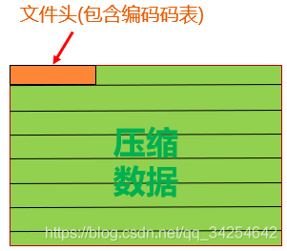
压缩编码：香农-范诺编码(Shannon–Fano coding)
问题思考：假设现在就有一个这样的文本文件等待我们去压缩，我们把这些字符统计一番然后编码后，我们再去解压的时候会遇到一个什么样的问题呢？在突然对一个文件进行解压的时候，很明显在解压的时候根本就不知道每个字符是对应什么样的编码的，就没法解压啦。所以我们需要在解压的时候知道对应关系，那么自然就需要在压缩的时候把对照表写到压缩文件里面去，告诉解压时程序每个编码对应应该解释出什么字符，类似于下图这样。

Slide 15

压缩编码：香农-范诺编码(Shannon–Fano coding)
译码过程：既然讲了编码肯定也要讲讲解压文件时怎么去译码，译码时需要先获取编码码表得知每种编码所对应的真实字符，然后进行译码，因为香农-范诺编码属于前缀码，即任意一个字符的编码都不可能是另外一个字符的前缀，所以译码过程中不会导致出错。下面举个例子来理解。
我们读取这个解压文件的编码对照表，得出如下的表格：

Slide 16
压缩编码：香农-范诺编码(Shannon–Fano coding)
大家很容易发现一个问题，两位二进制有4种组合方式“00”、“01”、“10”、“11”，为什么编码的时候上面只用了三种却没用“11”这种组合？原因很简单，我们可以先假设有“11”这种组合的码字而且它代表的字符是“F”，那么问题来了，当译码的时候读到“11”这两个比特的数据时，我到底译码成“F”这个字符还是继续向后再读一位比特位去译码成“D”或者“E”呢？所以这里就有个冲突问题，“前缀码”的引入就是为了解决这个问题。
理解了“前缀码”的概念之后，我们开始读取数据进行解压译码，从茫茫的数据流中，我们先读到“110”，发现表里能匹配上，然后译码成“D”，再读再与表里的字符进行匹配，依此类推，直到把整个文件数据全部解压完。

Slide 17
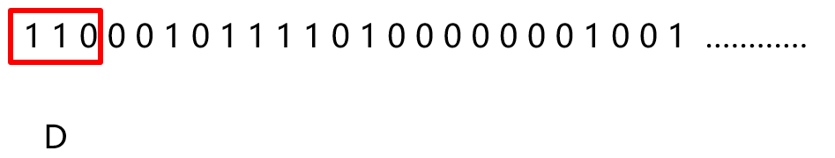
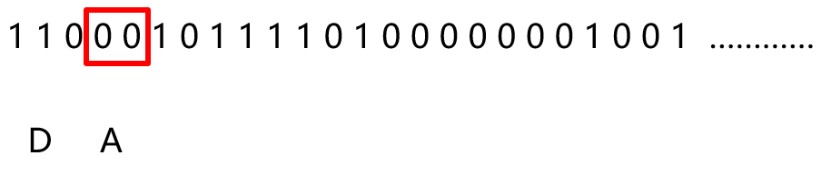
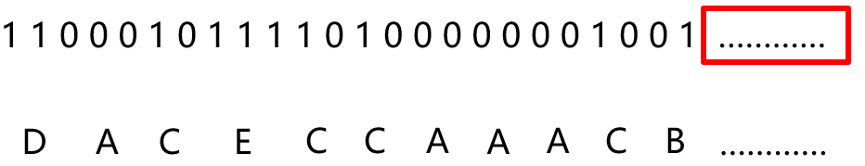
压缩编码：香农-范诺编码(Shannon–Fano coding)

Slide 18
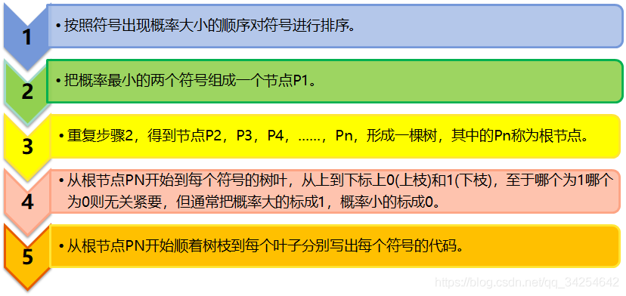
压缩编码：霍夫曼编码(Huffman coding)
一种 “从下到上”的编码方法。待编码的元素出现的次数越多，其编码的位数就越少，霍夫曼编码被广泛用在JPEG, MPEG, H.26X等各种信息编码标准中。编码步骤如下图：

Slide 19

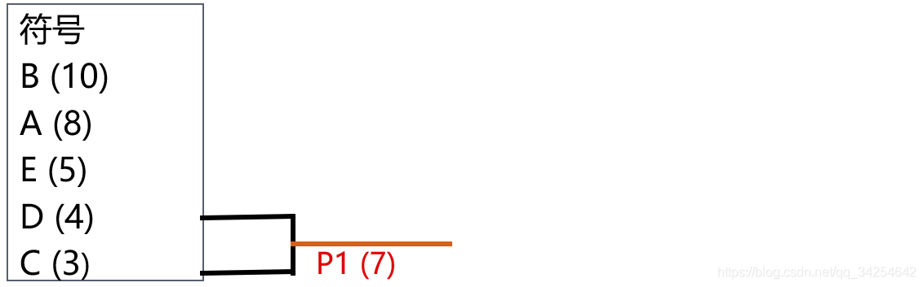
压缩编码：霍夫曼编码(Huffman coding)
编码举例：试着对有30个符号的字符串：BABACACADADABBCBABEBEDDABEEEBB，进行霍夫曼编码。
①首先我们照符号出现先统计一下这些字符的信息，如下表：
②将这些符号按概率大小降序排列，然后选择两个概率最小的符号，这里明显是C和D，组成一个节点P1，后面跟上一个小括号里面填上权重为3+4=7，如下图所示：

Slide 20
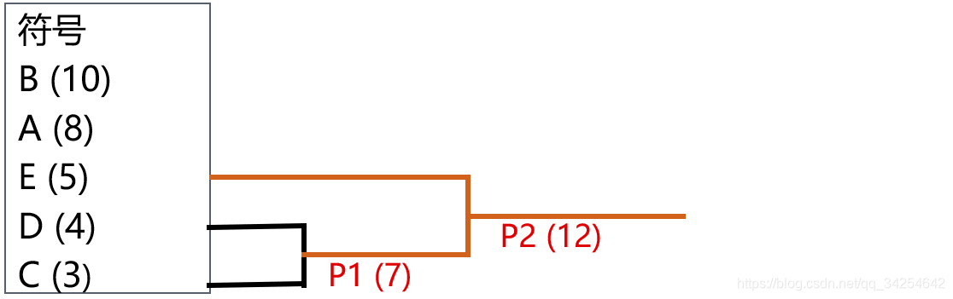
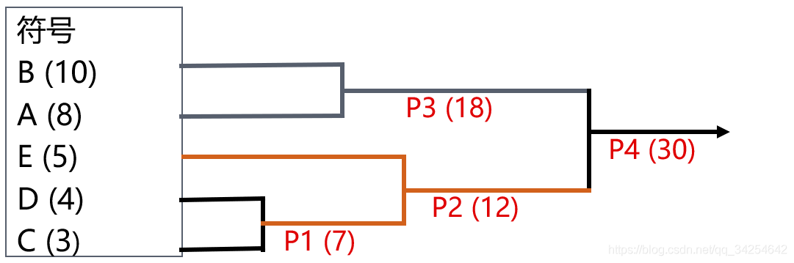
压缩编码：霍夫曼编码(Huffman coding)
③根据上一次的结果，存在B、A、E、P1这4个节点，然后再选出两个权重（次数）最小的符号，即E和P1，然后构成新的节点P2，同样后面写上权重为5+7=12，依此类推，操作到最后只剩下一个节点为止。如下图所示：

Slide 21
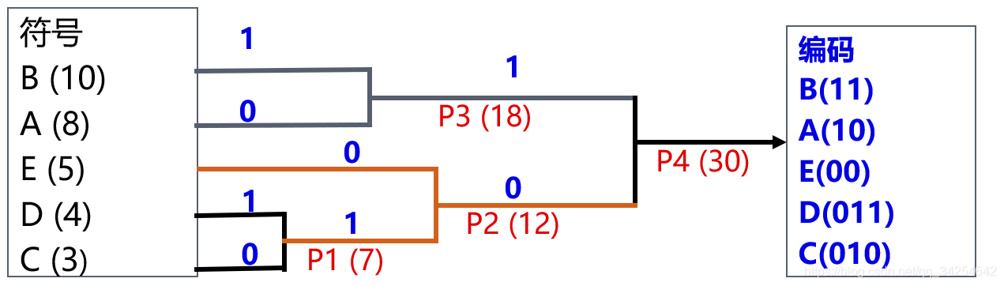
压缩编码：霍夫曼编码(Huffman coding)
④接下来分配码字，给每一条节点与节点之间的连线都要分配一个比特位，分配规则是给权重小的分配0，另一个权重大的分配1，如下图所示，其实0和1互换过来分配也是可以的，这没什么关系。

Slide 22
压缩编码：霍夫曼编码(Huffman coding)
⑤从右往左顺着字符的枝节读下去就是该字符应该分配的码字了，A（10）、B（11）、C（010）、D（011）、E（00）。译码方法和前面介绍的香农范诺编码是类似的。学过数据结构的同学肯定能看出来，这其实就是一颗二叉树，只不过转了90度而已，霍夫曼编码采用最优二叉树的形式进行编码，是理论上的最优前缀编码。

Slide 23
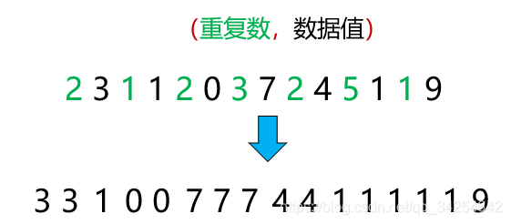
压缩编码：行程长度编码(Run-Length Coding)
计算出相同值重复出现的次数，对相同的数据只编码一次。在JPEG，MPEG，H.261和H.263等压缩方法中，RLE用来对图像数据变换和量化后的系数进行编码。
这种编码方式有个很明显的缺陷，当待编码的数据中重复块很少时，这种编码方式会使得压缩后的数据比原始数据还要大，所以在实际应用中都会做相应的改进。

Slide 24
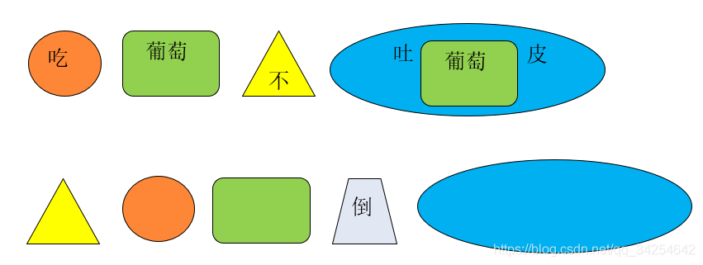
压缩编码：词典编码
词典编码的实质就是用一些短的索引来替换重复出现的数据段。LZ系列算法是最具代表性的词典编码算法。同样，举个生动形象的例子：

Slide 25
压缩编码：词典编码
看到第一行写的是“吃葡萄不吐葡萄皮”，聪明的你一定猜到下面一行写的是“不吃葡萄倒吐葡萄皮”了。为什么我下面一行没写字上去大家也能知道是什么内容？因为每个图形都代表了一串特定的字符，词典编码也是这个道理。
再比如，C语言中用一个指针来指向一个字符串，我们输出字符串的时候只需要知道这个指针就行了，那么这个指针就是代表了这一大串的字符，就相当于是数据压缩了。

Slide 26
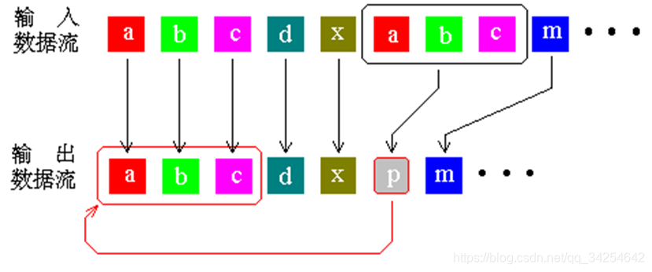
压缩编码：词典编码
第一类编码算法
①用已经出现过的字符串替代重复的部分。
②编码器的输出仅仅是指向早期出现过的字符串的“指针”。

Slide 27
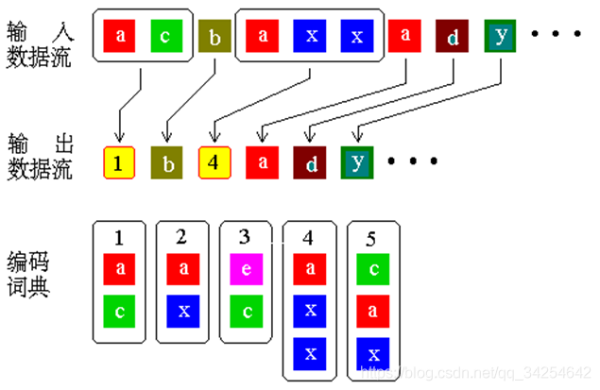
压缩编码：词典编码
第二类编码算法
①从输入的数据中创建一个“短语词典”。
②编码器输出词典中的短语“索引号”。

Slide 28
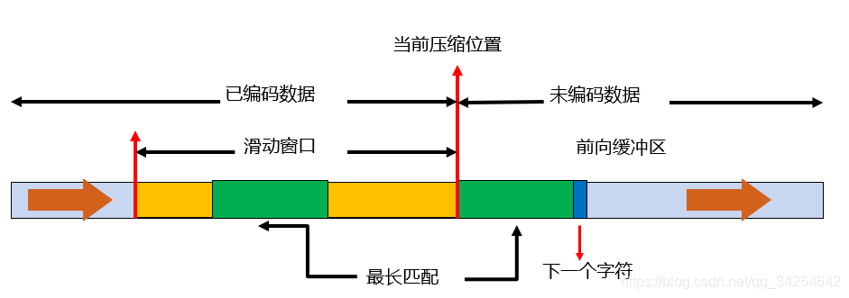
压缩编码：词典编码
LZSS算法原理（第一类编码）
LZSS由LZ77改进而来，又称“滑动窗口压缩”，该算法将一个虚拟的，可以跟随压缩进程滑动的窗口作为词典，要压缩的字符串如果在该窗口中出现，则输出其出现位置和长度，没出现则原样输出字符。

Slide 29
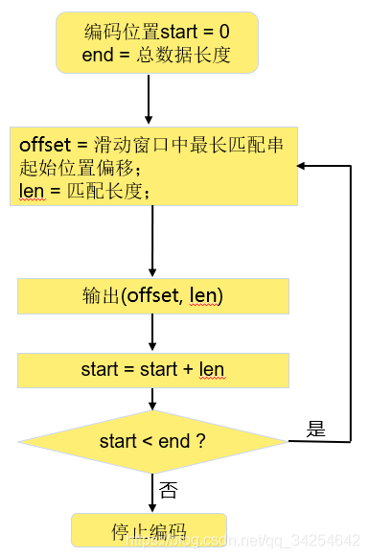
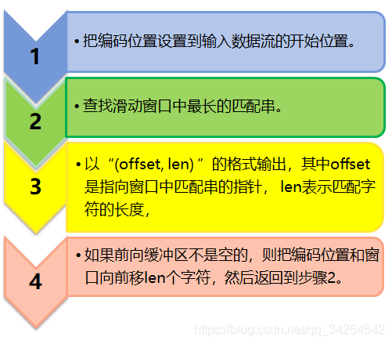
压缩编码：词典编码
编码步骤

Slide 30
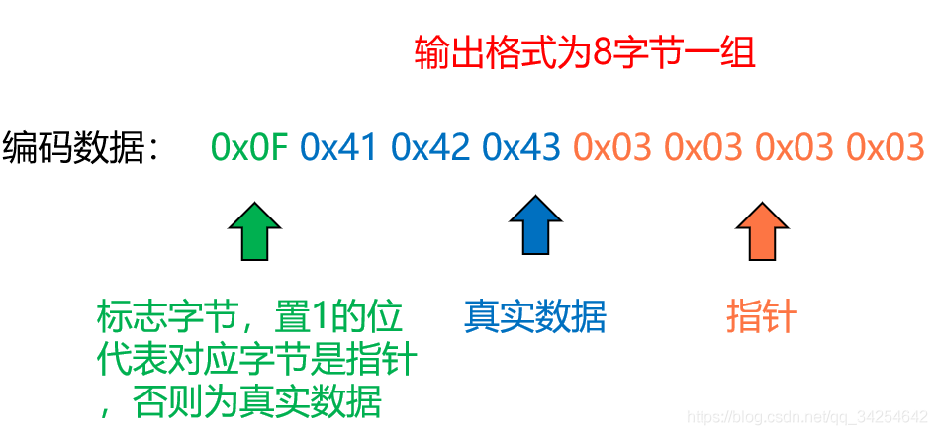
压缩编码：词典编码
编码格式：如果匹配串的长度比指针本身的长度长就输出指针，否则就输出真实字符。由于输出的压缩数据流中包含有指针和字符本身，为了区分它们就需要有额外的标志位。下面举个例子

Slide 31
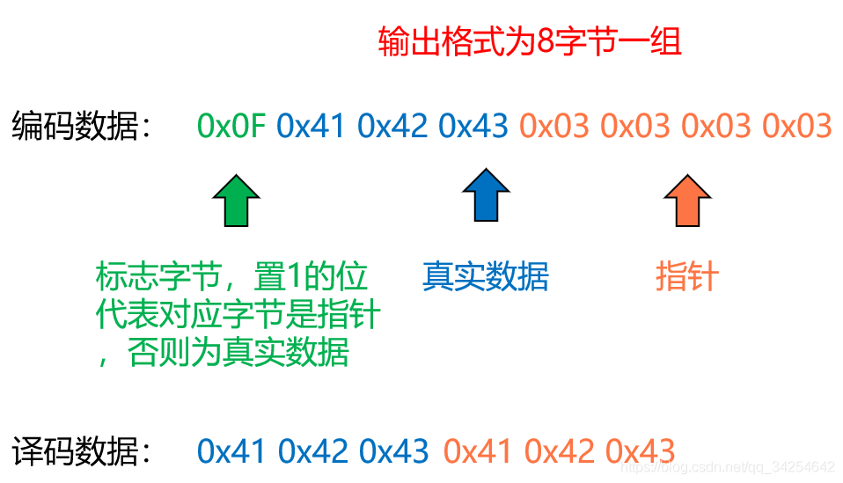
压缩编码：词典编码
我们假设编码格式为8个字节一组，第1字节用来做标记，标记后面7个数据哪些是真实的数据，哪些是指针。

Slide 32
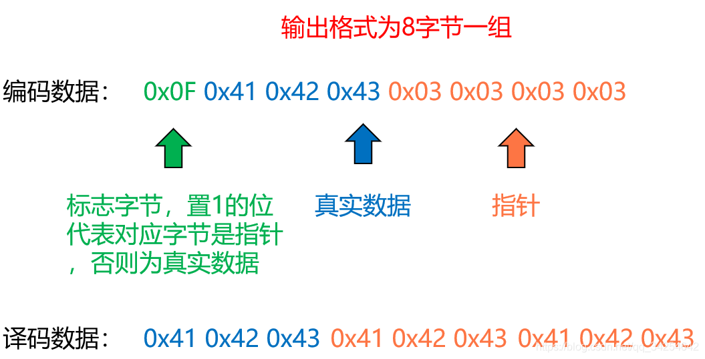
压缩编码：词典编码
蓝色部分的是真实数据，直接输出就可以了，后面的0x03 0x03为一组，表示在前向缓冲区的第3个数据处开始匹配3个字符，于是匹配到0x41、0x42、0x43，接下来两个数据一样的道理。 最后解压出来如下图的数据。

Slide 33
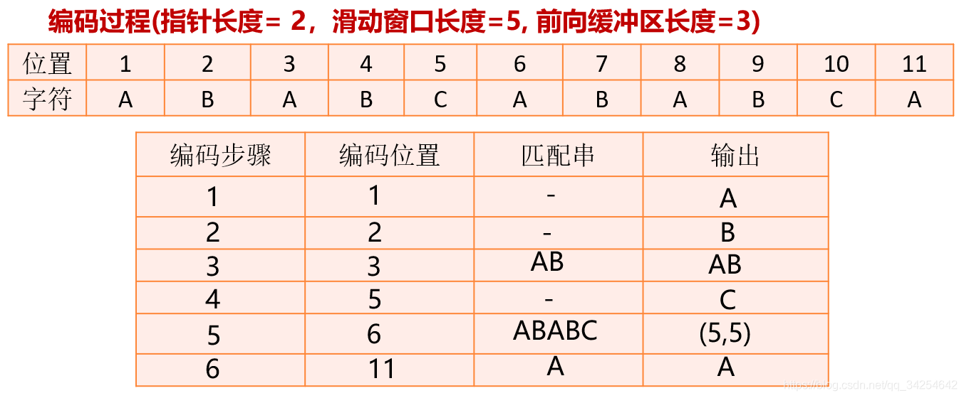
压缩编码：词典编码
举个例子：

Slide 34
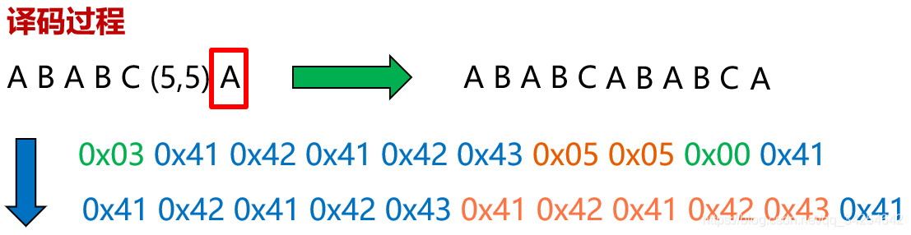
压缩编码：词典编码

Slide 35
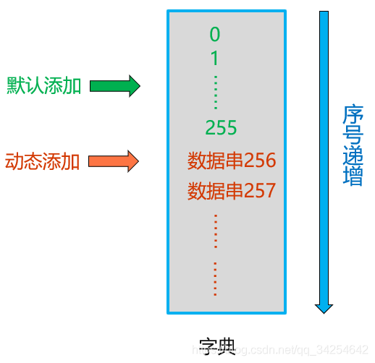
压缩编码：词典编码
LZW算法原理（第二类编码）
LZW由LZ78的改进而来，编/译码过程就是不断往“字典”中添加新的数据串，并且对新的数据串进行编号，输入是字符流，输出是“字典”中的序号。

Slide 36
压缩编码：词典编码
LZW编码步骤
P：数据串前缀， C：当前字符， PC：P和C字符串的连接

Slide 37
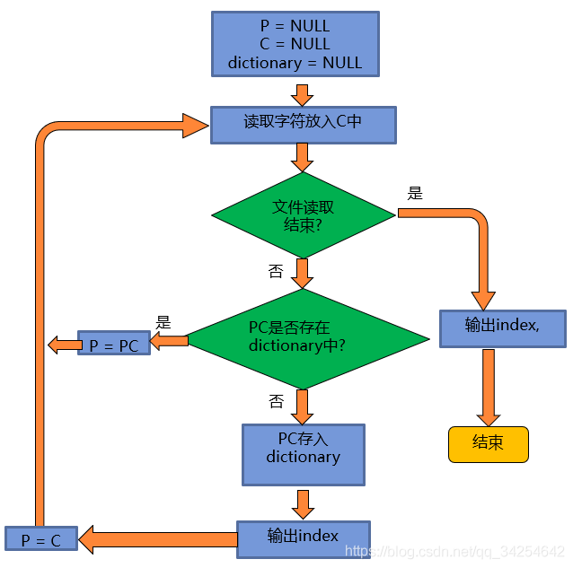
压缩编码：词典编码

Slide 38
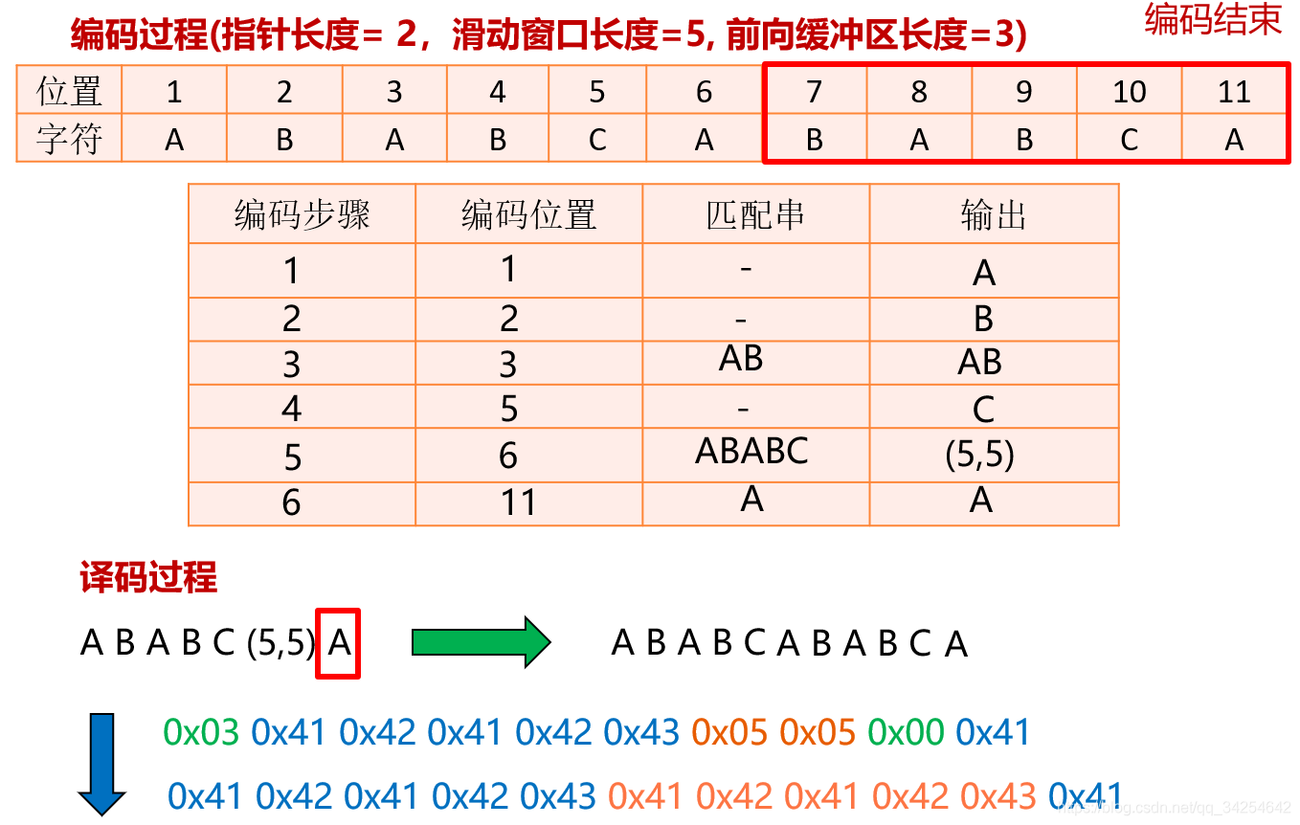
压缩编码：词典编码

Slide 39
压缩编码：词典编码

Slide 40
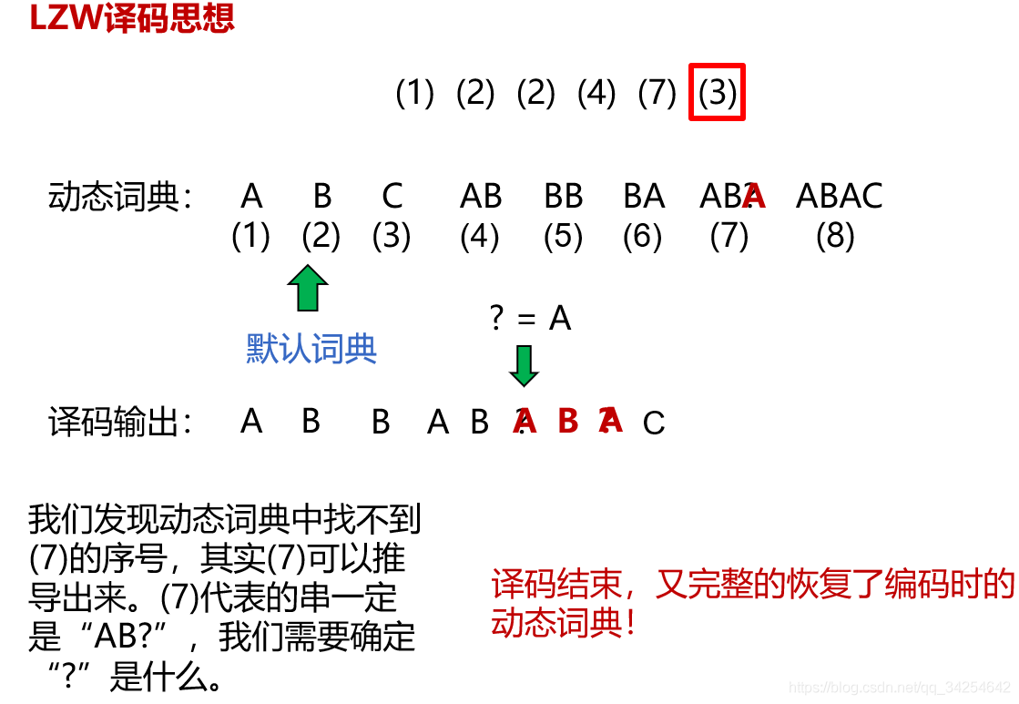
压缩编码：词典编码

Slide 41
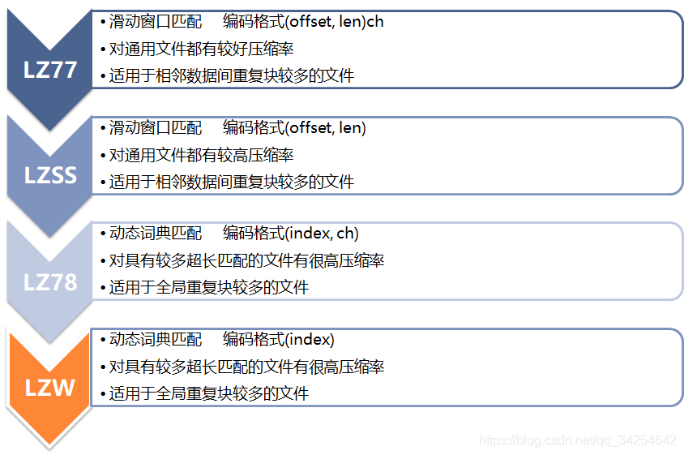
压缩编码：词典编码
LZ系列算法比较

Slide 42
Snappy压缩库
Snappy是在 Google公司内部生产环境中被许多项目使用的压缩/解压缩的链接库, 使用该库的软件包括BigTable、MapReduce 和 RPC 等
Snappy是面向字节编码的 LZ77类型压缩器。Snappy采用的编码单元是 字节(byte), 而不是比特(bit)
采用小端方式 (little-endian )存储 , 同时兼顾可变长度编码

Slide 43
Snappy是一个压缩/解压缩库。
它的目标不是最大程度地压缩，也不是与任何其他压缩库兼容。
它的目标是非常高的速度和合理的压缩。
例如，与zlib的最快模式相比，Snappy对于大多数输入而言要快一个数量级，但是生成的压缩文件要大20％至100％。

Slide 44
Snappy具有以下属性：
快速：压缩速度达到250 MB /秒及以上，无需汇编代码。
稳定：在过去的几年中，Snappy已在Google的生产环境中压缩和解压缩了PB级的数据。Snappy位流格式是稳定的，不会在版本之间更改。
稳健：Snappy解压缩器的设计不会在遭到损坏或恶意输入时崩溃。
免费和开源软件：Snappy已获得BSD类型许可证的许可。

Slide 45
性能
Snappy的目的是要快。在64位模式的Core i7处理器的单核上，它以约250 MB / sec或更高的速度压缩，并以约500 MB / sec或更高的速度解压缩。
Snappy通常比同级别的算法（例如LZO，LZF，QuickLZ等）更快，同时可以达到可比的压缩比。
对于纯文本，典型的压缩率（基于基准套件）约为1.5-1.7倍，对于HTML约为2-4倍，对于JPEG，PNG和其他已经压缩的数据当然为1.0倍。
zlib最快模式下的相似数字分别为2.6-2.8倍，3-7倍和1.0倍。尽管通常以速度为代价，但是更复杂的算法能够实现更高的压缩率。

Slide 46
Google极力赞扬Snappy的各种优点，Snappy从一开始就被“设计为即便遇到损坏或者恶意的输入文件都不会崩溃”，
而且被Google在生产环境中用于压缩PB级的数据。其健壮性和稳定程度可见一斑。
Snappy也可以用于和其他压缩库(zlib、LZO、LZF、FastLZ和QuickLZ)做对比测试。
Snappy是一个C++的库，你可以在产品中使用，也有一些其他语言的版本，例如Haskell、Java、Perl、Python和Ruby。

Slide 47
远程过程调用
远程过程调用 (Remote Procedure Call)是一个计算机通信协议，通 过该协议运行于一台计算机上的程序可以调用另一台计算机的子程序，无须额外地为这个交互编程。
RPC框架都支持以下特性：接口描述语言、高性能、数据版本支持以及二进制数据格式
Thrift 是由 Facebook 公司开发的远程服务调用框架 ,它采用接口描述语言定义并创建服务，支持可扩展的跨语言服务开发

Slide 48
Thrift 简介
Thrift是一个跨语言的服务部署框架，最初由Facebook于2007年开发，2008年进入Apache开源项目。
Thrift通过IDL（Interface Definition Language，接口定义语言）来定义RPC（Remote Procedure Call，远程过程调用）的接口和数据类型，然后通过thrift编译器生成不同语言的代码（目前支持C++,Java, Python, PHP, Ruby, Erlang, Perl, Haskell, C#, Cocoa, Smalltalk和OCaml），并由生成的代码负责RPC协议层和传输层的实现。

Slide 49
Thrift实际上是实现了C/S模式，通过代码生成工具将thrift文件生成服务器端和客户端代码（可以为不同语言），从而实现服务端和客户端跨语言的支持。用户在Thirft文件中声明自己的服务，这些服务经过编译后会生成相应语言的代码文件，然后客户端调用服务，服务器端执行服务便可以了。
一般将服务放到一个.thrift文件中，服务的编写语法与C语言语法基本一致，在.thrift文件中有主要有以下几个内容：变量声明（variable）、数据声明（struct）和服务接口声明（service, 可以继承其他接口）。

Slide 50
Thrift支持的服务模型
TSimpleServer：简单的单线程服务模型，常用于测试；
TThreadPoolServer：多线程服务模型，使用标准的阻塞式IO；
TNonblockingServer：多线程服务模型，使用非阻塞式IO（需使用TFramedTransport数据传输方式）；

Slide 51
消息队列
消息队列也是设计大规模分布式系统时经常采用的中间件产品
消息队列是在消息传递过程中保存消息的容器或中间件，其主要目的是提供消息路由并保障消息可靠传递
分布式消息系统 Kafka 采用pub-sub机制，具有极高的消息吞吐量、较强的扩展型和高可用性

Slide 52
Kafka简介
Kafka是由Apache软件基金会开发的一个开源流处理平台，由Scala和Java编写。
Kafka是一种高吞吐量的分布式发布订阅消息系统，它可以处理消费者在网站中的所有动作流数据。
网页浏览，搜索是在现代网络上的许多社会功能的一个关键因素。 这些数据通常是由于吞吐量的要求而通过处理日志和日志聚合来解决。
Kafka的目的是通过Hadoop的并行加载机制来统一线上和离线的消息处理，也是为了通过集群来提供实时的消息。

Slide 53
应用层多播通信
分布式系统中的一个重要的研究内容是如何将数据通知到网络中的多个接收 方，这一般被称为多播通信
Gossip协议就是常见的应用层多播通信协议
Gossip协议也被称为“感 染 协 议 ”(Epidemic Protocol)，用来尽快地将本地更新数据通知到网络中的所有其他节点
其具体更新模型又可以分为3种：全通知模型、反熵模型和散布谣言模型

Slide 54
Gossip 协议简介
Gossip protocol 也叫 Epidemic Protocol （流行病协议），实际上它还有很多别名，比如：“流言算法”、“疫情传播算法”等。
这个协议的作用就像其名字表示的意思一样，非常容易理解，它的方式其实在我们日常生活中也很常见，比如电脑病毒的传播，森林大火，细胞扩散等等。
Gossip protocol 最早是在 1987 年被提出。主要用在分布式数据库系统中各个副本节点同步数据之用，
最大特点就是组成的网络的节点都是对等节点，是非结构化网络。

Slide 55
Gossip 协议的执行过程：
Gossip 过程是由种子节点发起，当一个种子节点有状态需要更新到网络中的其他节点时，它会随机的选择周围几个节点散播消息，收到消息的节点也会重复该过程，直至最终网络中所有的节点都收到了消息。
这个过程可能需要一定的时间，由于不能保证某个时刻所有节点都收到消息，但是理论上最终所有节点都会收到消息，因此它是一个最终一致性协议。

Slide 56
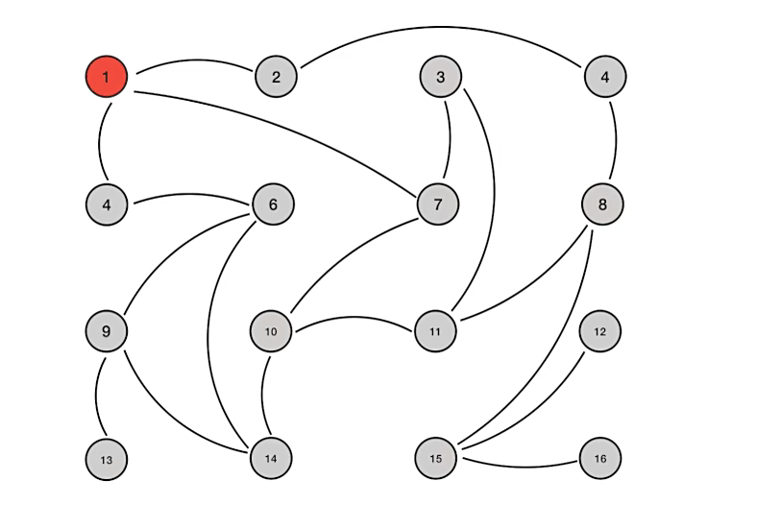
这里一共有 16 个节点，节点 1 为初始被感染节点，通过 Gossip 过程，最终所有节点都被感染

Slide 57
阿里云 Kuafu RPC系统
夸父(Kuafu)是飞天平台内核中负责网络通信的模块，它提供了一 个 RPC 的接口 , 简化了编写基于网络的分布式应用
夸父的设计目标是提供高可用(7×24小时)、大吞吐量(Gigabyte)、高效率、易用（简明 API、多种协议和编程接口）的 RPC服务

Slide 58
Hadoop IPC 的应用
在 Hadoop系统中，Hadoop IPC为 HDFS、MapReduce提供了高效的 RPC 通信机制
Hadoop IPC 的 Server 端相对比较复杂， 包括 Listener、Reader、Handler 和 Responder 等多种类型的线程
ipc是inter process call，就是进程间通信，可以为进程交换数据服务，rpc是remote process call，可以为主机间的通信服务

Slide 59
分布式协同系统
当前的大规模分布式系统涉及大量的机器，这些机器之间需要进行大量的网络通信以及各个节点之间的消息通信协同

Slide 60
Paxos简介
Paxos算法解决的问题正是分布式一致性问题，即一个分布式系统中的各个进程如何就某个值（决议）达成一致。
Paxos算法运行在允许宕机故障的异步系统中，不要求可靠的消息传递，可容忍消息丢失、延迟、乱序以及重复。它利用大多数 (Majority) 机制保证了2F+1的容错能力，即2F+1个节点的系统最多允许F个节点同时出现故障。

Slide 61
Paxos简介
Paxos将系统中的角色分为提议者 (Proposer)，决策者 (Acceptor)，和最终决策学习者 (Learner):
Proposer: 提出提案 。提案信息包括提案编号 (Proposal ID) 和提议的值 (Value)。
Acceptor：参与决策，回应Proposers的提案。收到Proposal后可以接受提案，若Proposal获得多数Acceptors的接受，则称该Proposal被批准。
Learner：不参与决策，从Proposers/Acceptors学习最新达成一致的提案（Value）。

Slide 62
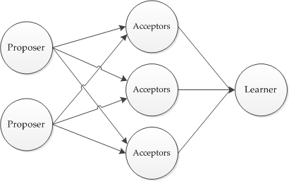
Paxos算法中的角色

Slide 63
Chubby 锁服务
Chubby是Google公司研发的针对分布式系统协调管理的粗粒度服务
Chubby的理论基础是 Paxos(一致性协议)，Paxos是在完全分布式环境下不同客户端能够通过交互通信并投票对于某个决定达成一致的算法
Chubby 的设计目标基于以下几点 : 高可用性 、高可靠性 、支持粗粒度的建议性锁服务、支持小规模文件直接存储

Slide 64
ZooKeeper
ZooKeeper是 Yahoo! 开发的一套开源高吞吐分布式协调系统
ZooKeeper 是由多台同构服务器构成的一个集群 ,共用信息存储在集群系统 中，共用信息采用树形结构来存储

Slide 65
ZooKeeper是一个分布式的，开放源码的分布式应用程序协调服务，是Google的Chubby一个开源的实现，是Hadoop和Hbase的重要组件。
ZooKeeper是一个为分布式应用提供一致性服务的软件，提供的功能包括：配置维护、域名服务、分布式同步、组服务等。
ZooKeeper的目标就是封装好复杂易出错的关键服务，将简单易用的接口和性能高效、功能稳定的系统提供给用户。
ZooKeeper包含一个简单的原语集，提供Java和C的接口。
ZooKeeper代码版本中，提供了分布式独享锁、选举、队列的接口，其中分布锁和队列有Java和C两个版本，选举只有Java版本。

Slide 66
阿里云 Nuwa协同系统
女娲(Nuwa)系统为飞天提供高可用的协调服务(Coordination Service)，是构建各类分布式应用的核心服务
女娲系统基于类 Paxos 协议，由多个女娲 Server 以类似文件系统的树形结构存储数据，提供高可用、高并发用户请求的处理能力

